Slide 1

第8讲 数据为什么要管理
—数据自有黄金屋
毛莺池
yingchimao@hhu.edu.cn
河海大学
计算机与信息学院

Slide 2
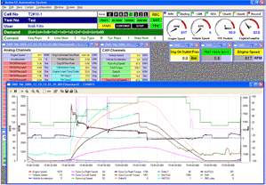



数据为什么要管理--数据自有黄金屋
(1)信息社会的工作方式?
信息社会：业务工作 + 计算机支持
网络/Internet
数据库
Everything Over DB
传统社会：业务工作

Slide 3

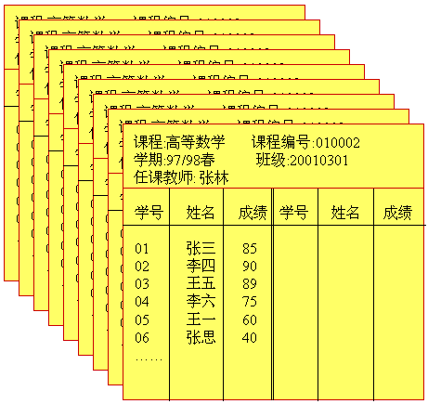
数据为什么要管理--数据自有黄金屋
(2)数据为什么要管理?
数据与数据库
数据
形成“库”，实现“积累”
应用“库”, 实现积累的效益
“库”的管理与控制
纸面数据 vs. 电子数据
单一数据文件 vs. 数据库
数据产生的分散化 vs. 数据应用的共享化
小规模数据 vs. 大规模数据

Slide 4
数据为什么要管理--数据自有黄金屋
(3)各种资源聚集成“库”?
各种“资源”库
图像数据库、音乐数据库与多媒体数据库
工程数据库
地理信息数据库
文献数据库
Web数据库。又称为Internet数据库
数据仓库
车辆数据库
产品数据库
学生数据库
信用数据库
商品数据库
… …

Slide 5

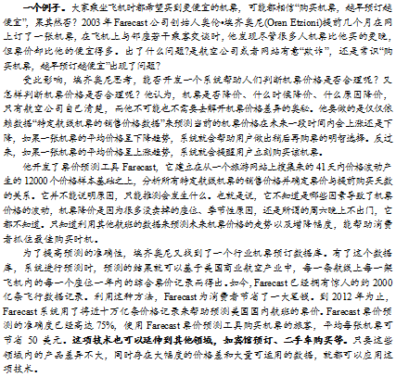

数据为什么要管理--数据自有黄金屋
(4)数据自有黄金屋?
大数据价值发现
2008年全球产生的数据量为0.49ZB(2⁵⁰MB)
2009年的数据量为0.8ZB
2010年增长为1.2ZB
2011年的数量更是高达1.82ZB
2012年为止，人类所有印刷材料的数据量是200PB
预计到2020年，全世界的数据规模将达今天的44倍。
Farecast: 飞机票价格预测
购票时机与机票价格的关系?
怎样预测机票价格?
只求关系，不求因果
不要相信经验，一切以数据说话

Slide 6
数据为什么要管理--数据自有黄金屋
(4)数据自有黄金屋?
大数据价值发现
华尔街金融家利用电脑程序分析全球3.4亿微博账户的留言，根据民众情绪抛售股票：
银行根据求职网站的岗位数量，推断就业率；
投资机构搜集并分析上市企业声明，从中寻找破产的蛛丝马迹；
美国总统奥巴马的竞选团队依据选民的微博，实时分析选民对总统竞选人的喜好，基于数据对竞选议题的把握，成功赢得总统大选。
中国网民发动的“人肉搜索”，已成功地使若干“表哥”“表叔”“房叔”“房妹”等腐败官员落入法网。
……

Slide 7
数据为什么要管理--数据自有黄金屋
(5)数据库的社会影响
“正”因素
数据挖掘---不求因果但求关联
大数据环境---“不可能”事情成为“可能”
“负”因素
隐私泄露
欺诈

Slide 8
数据为什么要管理--数据自有黄金屋
(6)小结?
数据聚集
数据获取
数据库
大数据
数据
数据管理 与运用
发现
数据价值

Slide 9
第8讲 什么是数据库与数据库系统?

Slide 10
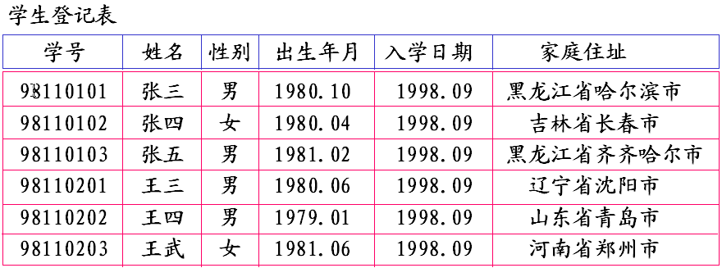
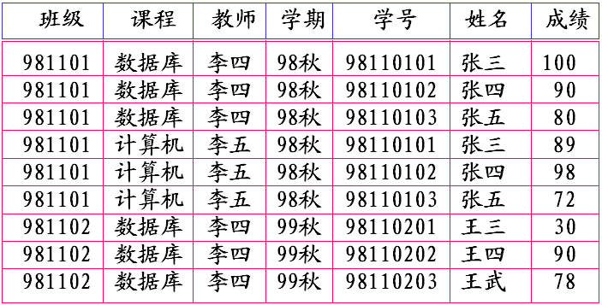
什么是数据库与数据库系统
(1)数据库?
数据库：相互有关联关系的数据的集合
一个表聚集了具有相同结构类型的若干个对象
一行数据反映了某一对象的相关内容
一列数据具有相同的数据类型
表与表间也存在着相互关联
数据库//Database
相互有关联关系的数据的集合
学生登记表
学生成绩单

Slide 11






什么是数据库与数据库系统
(2)数据库系统的几个构成部分?
数据库系统(工作环境)
数据库(DB): Database
数据库管理系统(DBMS): Database Management System
数据库应用(DBAP): DataBase Application
数据库管理员(DBA): DataBase Administrator
计算机基本系统
DBA
DBMS
完成某一功能的应用程序1
数据库//Database
DBAP 1
管理数据
库的一种
系统软件
应用程序2
相互有关联关系的数据的集合
DBAP 2
应用程序n
DBAP n

Slide 12
什么是数据库与数据库系统
(2)数据库系统的几个构成部分?
数据库系统(工作环境)示例：图书管理数据库系统
DBA
图书采买管理程序
DBMS
DBAP 1
数据库//Database
采买员
Oracle
或Sybase
或SQL Server
或DB 2
或MS Access
图书编目管理程序
Table1: 出版社
T2: 出版社图书目录
T3:采买记录
T4:图书；T5:读者
T6:借阅登记
T7:工作人员
DBAP 2
编目员
图书借阅管理程序
DBAP 3
借还管理员
读者管理程序
DBAP n
借书证管理员

Slide 13
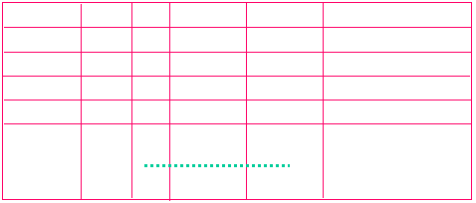
什么是数据库与数据库系统
(3)数据库管理系统的基本功能
数据库定义: 定义数据库中数据表的名称、标题(内含的属性名称及对该属性的值的要求)等。
  DBMS提供一套数据定义语言(DDL:Data Definition Language)给用户
  用户使用DDL描述其所要建立表的格式
  DBMS依照用户的定义，创建数据库及其中的Table
表名
表标题(格式)
1. 执行定义操作，
创建数据库
数据库
用户
DBAP
DBMS

Slide 14
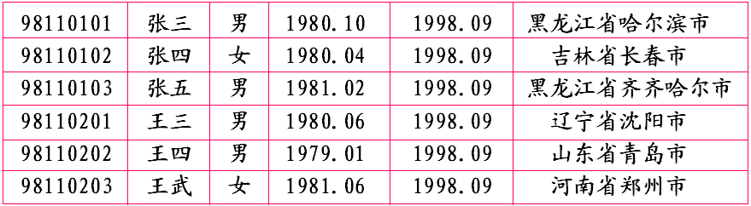
什么是数据库与数据库系统
(3)数据库管理系统的基本功能
数据库操纵: 向数据库的Table中增加/删除/更新数据及对数据进行查询、检索、统计等
  DBMS提供一套数据操纵语言(DML:Data Manipulation Language)给用户
  用户使用DML描述其所要进行的增、删、改、查等操作
  DBMS依照用户的操作描述，实际执行这些操作
数据库
2. 对表的内容执行增加、删除、更新、检索等操作
用户
DBAP
DBMS

Slide 15

什么是数据库与数据库系统
(3)数据库管理系统的基本功能
数据库控制: 控制数据库中数据的使用---哪些用户可以使用,哪些不可以
  DBMS提供一套数据控制语言(DCL:Data Control Language)给用户
  用户使用DCL描述其对数据库所要实施的控制
  DBMS依照用户的描述，实际进行控制
数据安全性完整性定义信息
谁, 能访问哪些数据,权利
定义控制信息
DBMS
DBA
数据库
3. 依照定义信息，对数据库的使用实施控制
用户
DBAP
DBMS

Slide 16
什么是数据库与数据库系统
(3)数据库管理系统的基本功能
数据库维护: 转储/恢复/重组/性能监测/分析…
  DBMS提供一系列程序(实用程序/例行程序) 给用户
  在这些程序中提供了对数据库维护的各种功能
  用户使用这些程序进行各种数据库维护操作
数据库维护的实用程序，一般都是由数据库管理员(DBA)来使用和掌握的
DBA
数据库
4. 数据库维护, 如转储…
用户
DBAP
DBMS

Slide 17
什么是数据库与数据库系统
(3)数据库管理系统的基本功能
DBMS为完成DB管理，在后台运行着一系列程序…
  数据库物理存储
  数据库查询执行及查询优化
  并发控制
  故障恢复
  安全性控制
  完整性控制
  数据字典管理
  应用程序接口(API)
  … …

Slide 18
什么是数据库与数据库系统
(4)小结
数据库语言
数据 定义
数据 操纵
数据 控制
数据库
数据库管理系统
数据 维护
数据 查询
数据 存储
一系列执行存储/查找/备份/解析语言等的程序

Slide 19
第8讲 基本数据模型：关系模型I
—什么是关系

Slide 20
基本数据模型：关系模型I-什么是关系
(1)什么是数据模型?
数据模型
刻画信息世界或数据世界的一组严格定义的概念的集合
数据结构
有哪些格式的数据
数据操作
对这些格式的数据都可能有哪些操作
完整性约束
为保证操作后和操作过程中产生的数据
仍符合规定所必须遵守的约束条件
现实世界
信息世界
数据世界
概念数据模型(简称概念模型)
数据库三大经典的数据模型
关系模型 层次模型 网状模型

Slide 21
基本数据模型：关系模型I-什么是关系
(2)你理解关于关系的一些术语的含义吗?
数据库的关系模型起源于规范化“表(Table)”的处理
Table: 以按行按列形式组织及展现的数据
列/字段/属性/数据项(column/field/attribute/data item)
(关系)模式
列名
表名
学生成绩单
表标题(格式)
行/
元组/
记录
( row /
tuple /
record )
表内容(值)
表/关系
列值
Table中描述了一批相互有关联关系的数据==➔关系

Slide 22
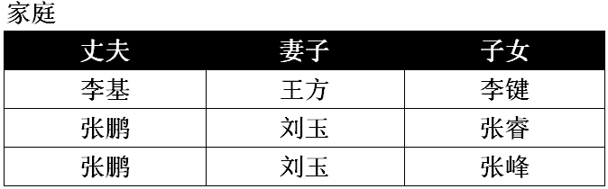
基本数据模型：关系模型I-什么是关系
(3)如何用数学来定义关系呢?
用数学严格地定义Table
怎样把一张表格定义清楚呢?
4.指出关系中的元组
关系中元组是有意义的组合
----笛卡尔积的子集
3.指出所有可能的元组
元组是值的一个组合；值域中值的所有可能的组合----笛卡尔积
2. 值域(Domain)
1. 指出有多少列
说清楚每一列数据可能
的取值

Slide 23
基本数据模型：关系模型I-什么是关系
(3)如何用数学来定义关系呢?
用数学严格地定义Table
首先定义“列”的取值范围“域(Domain)”
域(Domain)
  一组值的集合，这组值具有相同的数据类型
  如整数的集合、字符串的集合、全体学生的集合
  再如, 由8位数字组成的数字串的集合，由0到100组成的整数集合
  集合中元素的个数称为域的基数(Cardinality)
D₃＝儿童集合(CHILD)＝{李健，张睿，张峰}
D₂＝女人集合(WOMAN)＝{王芳，刘玉}
D₁＝男人集合(MAN)＝{李基，张鹏}

Slide 24
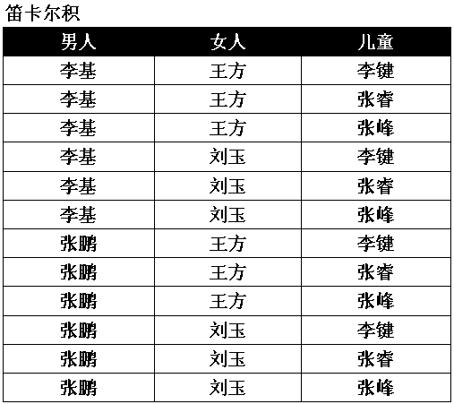
基本数据模型：关系模型I-什么是关系
(3)如何用数学来定义关系呢?
用数学严格地定义Table
再定义“元组”及所有可能组合成的元组：笛卡尔积
笛卡尔积(Cartesian Product)
  一组域D₁ , D₂ ,…, D_{n}的笛卡尔积为:
  D₁×D₂×…×D_{n} = { (d₁ , d₂ , … , d_{n}) | d_{i}∈D_{i} , i=1,…,n }
  笛卡尔积的每个元素(d₁ , d₂ , … , d_{n})称作一个n-元组（n-tuple）
{ 李基，
张鹏 }
{ 王芳，
刘玉 }
D₁＝男人
{ 李健，
张睿，
张峰 }
D₂＝女人
D₃＝儿童

Slide 25
基本数据模型：关系模型I-什么是关系
(3)如何用数学来定义关系呢?
用数学严格地定义Table
由于笛卡尔积中的所有元组并不都是有意义的，因此…
关系(Relation)
  一组域D₁ , D₂ ,…, D_{n}的笛卡尔积的子集:
  笛卡尔积中具有某一方面意义的那些元组被称作一个关系(Relation)
  由于关系的不同列可能来自同一个域，为区分，需要为每一列起一个名字，该名字即为属性名。不同列名的列值可以来自相同域。
  例如：家庭(丈夫:男人，妻子:女人, 子女:儿童)或家庭(丈夫，妻子, 子女)
列名(属性名)
列值：来自域

Slide 26

基本数据模型：关系模型I-什么是关系
(4)关系有什么性质?
关系的性质
列是同质的(Homogeneous)，即每一列中的分量是
同一类型数据，来自同一个域
不同的列可出自同一个域，每一
列称为属性，要给予不同的属性名
学生成绩单
班级 课程 学号 姓名 成绩
列的顺序可以任意交换，行的顺
序也可以任意交换
981101 数据库 01 张三 100
981101 数据库 02 张四 90
981101 数据库 03 张五 80
981101 计算机 01 张三 89
981101 计算机 02 张四 98
981101 计算机 03 张五 72
981102 数据库 01 王三 30
981102 数据库 02 王四 90
981102 数据库 03 王武 78
任意两个元组不能完全相同
每一分量必须是不可分的数据项
丈夫 妻子 孩子
第一个 第二个
李基 王芳 李健
张鹏 刘玉 张睿 张峰

Slide 27
基本数据模型：关系模型I-什么是关系
(5)关系中的候选键?
候选码(Candidate Key)/候选键
关系中的一个属性组，其值能唯一标识一个元组，若从该属性组中去掉任何一个属性，它就不具有这一性质了，这样的属性组称作候选码。
学生(S#, Sname, Sage, Sclass)
课程(C#, Cname, Credit, T#)

Slide 28
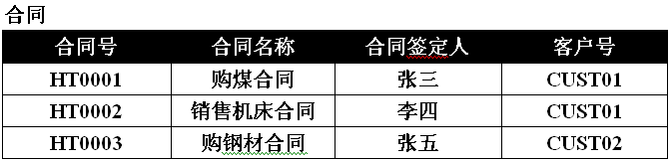
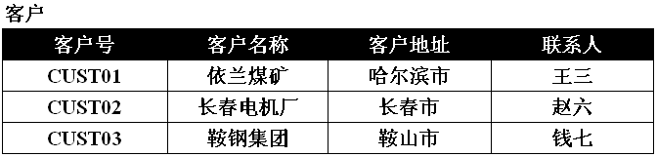
基本数据模型：关系模型I-什么是关系
(6)关系中的外键?
外码(Foreign Key)/外键
关系R中的一个属性组，它不是R的候选码，但它与另一个关系S的候选码相对应，则称这个属性组为R的外码或外键。
外码是两个关系(数据表)的连接纽带
主码
外码
两个关系可以靠外码联接起来
主码

Slide 29
基本数据模型：关系模型I-什么是关系
(7)小结?
数据库的关系模型起源于规范化“表(Table)”的处理
Table: 以按行按列形式组织及展现的数据
列/字段/属性/数据项(column/field/attribute/data item)
(关系)模式
列名
表名
学生成绩单
表标题(格式)
属性/列
关系
候选键
外键
记录/行
行/
元组/
记录
( row /
tuple /
record )
表内容(值)
表
表/关系
列值
Table中描述了一批相互有关联关系的数据==➔关系

Slide 30
第8讲 基本数据模型：关系模型II
——关系运算之并、差、交、积

Slide 31
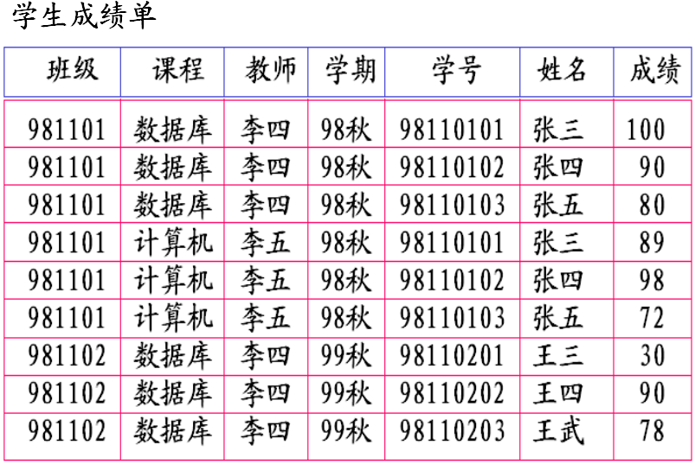

基本数据模型：关系模型II-关系运算之并-差-交-积
(1)什么是关系运算?
什么是关系运算?
有哪些运算?
并：R ∪ S
差：R − S
积：R × S
选择：σ(R)
投影：π(R)
连接：R S
交：R ∩ S

Slide 32
基本数据模型：关系模型II-关系运算之并-差-交-积
(2)什么情况用并运算呢?
并(Union)
定义：设关系R和关系S是并相容的(即：属性数目相同，其对应的域也相同)，则关系R与关系S的并运算结果也是一个关系，记作：R∪S, 它由或者出现在关系R中，或者出现在S中的元组构成
数学描述： R∪S ={ t | t∈R ∨ t∈S } ，其中t是元组
R ∪S 与 S ∪R 运算的结果是同一个关系
S
R
R∪S

Slide 33
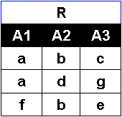
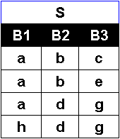
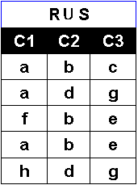
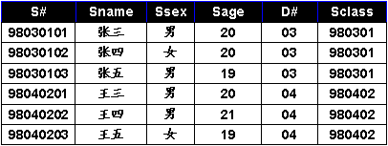
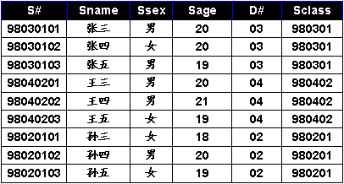
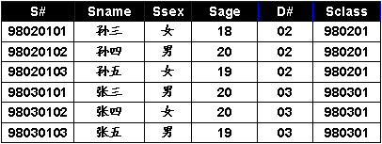
基本数据模型：关系模型II-关系运算之并-差-交-积
(2)什么情况用并运算呢?
并(Union)
R(参加体育队的学生)
R∪S(或者参加体育队或者文艺队的学生)
S(参加文艺队的学生)

Slide 34
基本数据模型：关系模型II-关系运算之并-差-交-积
(3)什么情况用差运算呢?
差(Difference)
定义：假设关系R 和关系S是并相容的，则关系R 与关系S 的差运算结果也是一个关系，记作：R − S, 它由出现在关系R中但不出现在关系S中的元组构成
数学描述： R − S ={ t | t∈R ∧ t∉ S } ，其中t是元组
注意：R − S 与 S − R 是不同的
S
S
R
R
R − S
S − R

Slide 35
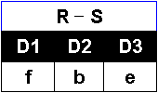
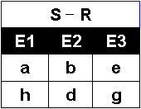


基本数据模型：关系模型II-关系运算之并-差-交-积
(3)什么情况用差运算呢?
差(Difference)
R(参加体育队的学生)
R－S(参加体育队而未参加文艺队的学生)
S(参加文艺队的学生)
S－R(参加文艺队而未参加体育队的学生)

Slide 36
基本数据模型：关系模型II-关系运算之并-差-交-积
(4)什么情况用交运算呢?
交(Intersection)
定义：假设关系R和关系S是并相容的，则关系R与关系S的交运算结果也是一个关系，记作：R ∩S, 它由同时出现在关系R和关系S中的元组构成
数学描述： R∩S ={ t | t∈R ∧ t∈S } ，其中t是元组
R∩S 和 S∩R 运算的结果是同一个关系
交运算可以通过差运算来实现：
R ∩ S = R − (R − S) = S − (S − R)
S
R
R∩S

Slide 37
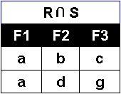

基本数据模型：关系模型II-关系运算之并-差-交-积
(4)什么情况用交运算呢?
交(Intersection)
R(参加体育队的学生)
R∩S(既参加体育队又参加文艺队的学生)
S(参加文艺队的学生)

Slide 38
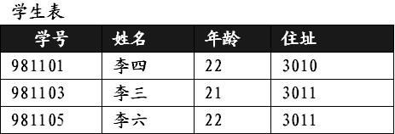
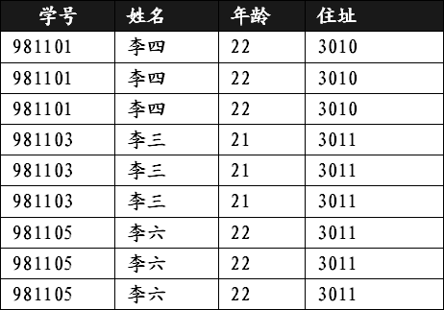
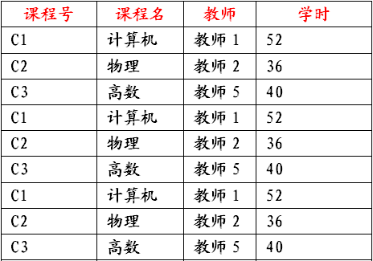
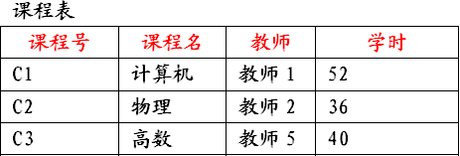
基本数据模型：关系模型II-关系运算之并-差-交-积
(5)什么情况用笛卡尔积运算呢?
广义笛卡尔积 (Cartesian Product)
定义：关系R (<a₁ , a₂, …, a_{n} >) 与关系S(<b₁, b₂, …, b_{m} >) 的广义笛卡尔积 (简称广义积) 运算结果也是一个关系，记作： R x S, 它由关系R中的元组与关系S的元组进行所有可能的拼接(或串接)构成。
数学描述： R x S ={ <a₁ , a₂, …, a_{n}, b₁, b₂, …, b_{m}> |
<a₁ , a₂, …, a_{n} > ∈R ∧ <b₁, b₂, …, b_{m}> ∈S }
笛卡尔积可将两个表串接起来作为一个表进行操作

Slide 39
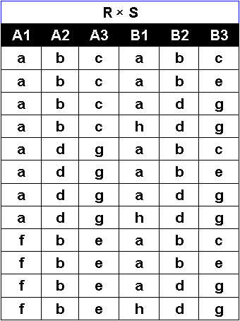
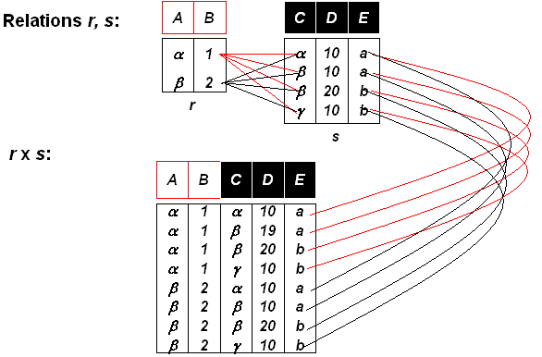
基本数据模型：关系模型II-关系运算之并-差-交-积
(5)什么情况用笛卡尔积运算呢?
广义笛卡尔积 (Cartesian Product)

Slide 40
基本数据模型：关系模型II-关系运算之并-交-差-积
(4)小结?
数据库的关系模型起源于规范化“表(Table)”的处理
Table: 以按行按列形式组织及展现的数据
列/字段/属性/数据项(column/field/attribute/data item)
(关系)模式
列名
表名
学生成绩单
表标题(格式)
并
差
关系
积
交
行/
元组/
记录
( row /
tuple /
record )
表内容(值)
表
表/关系
列值
Table中描述了一批相互有关联关系的数据==➔关系

Slide 41
第8讲基本数据模型：关系模型III
—关系运算之选择、投影、连接

Slide 42
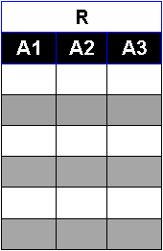
基本数据模型：关系模型III-关系运算之选择-投影-连接
(1)什么情况用选择运算呢?
选择(Selection)
定义：给定一个关系R, 同时给定一个选择的条件condition(简记con), 选择运算结果也是一个关系，记作σ_{con}(R) , 它从关系R中选择出满足给定条件condition的元组构成
数学描述： σ_{con}(R)={t | t ∈ R ∧ con(t) = ‘真’} ，
设R(A₁ ,A₂ , … ,A_{n}), t是R的元组, t 的分量记
为t[A_{i}], 或简写为A_{i}
条件con由逻辑运算符连接算术/比较表达式组成
逻辑运算符：∧，∨，¬ 或写为 and , or, not
算术/比较表达式：X θ Y, 其中X, Y 是t的分量、
常量或简单函数, θ是比较运算符, θ ∈{ > , ≥ , < , ≤ , = , ≠}

Slide 43
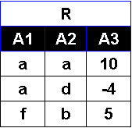
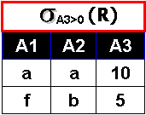
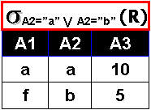
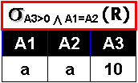
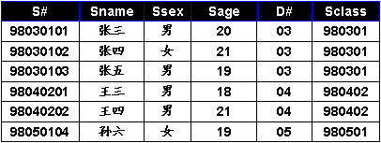

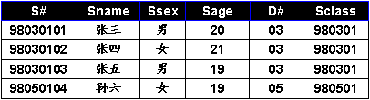
基本数据模型：关系模型III-关系运算之选择-投影-连接
(1)什么情况用选择运算呢?
选择(Selection)
R(学生表)
查询所有年龄小于20同学的信息
查询所有3系或5系的同学信息
σ _{Sage<20} (R)
σ _{D#=“03” ν D#=“05”} (R)

Slide 44
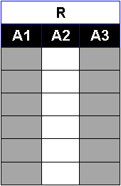
基本数据模型：关系模型III-关系运算之选择-投影-连接
(2)什么情况用投影运算呢?
投影(Projection)
定义：给定一个关系R, 投影运算结果也是一个关系，记作 Π_{A}(R) , 它从关系R中选出属性包含在A中的列构成
数学描述： Π_{Ai1, Ai2, … ,Aik}(R) = { <t[A_{i1}], t[A_{i2}],…,t[A_{ik}]> | t∈R }
  设R(A₁ ,A₂ , … ,A_{n})
  { A_{i1}, A_{i2}, … ,A_{ik} } ⊆ { A₁ ,A₂ , … ,A_{n} }
  t[A_{i}]表示元组t中相应于属性A_{i}的分量
  投影运算可以对原关系的列在投影后重新排列

Slide 45
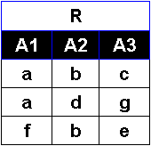

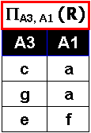
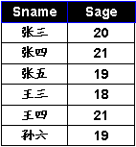
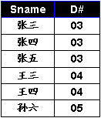
基本数据模型：关系模型III-关系运算之选择-投影-连接
(2)什么情况用投影运算呢?
投影(Projection)
R(学生表)
Π_{Sname, Sage} (R)
Π _{Sname, D＃} (R)
查询所有学生的姓名和年龄
查询所有学生的姓名及其所在的系

Slide 46


基本数据模型：关系模型III-关系运算之选择-投影-连接
(3)什么情况用连接运算呢?
θ-连接(θ-Join)
定义：给定关系R和关系S, R与S的θ连接运算结果也是一个关系，记作 ，它由关系R和关系S的笛卡尔积中, 选取R中属性A与S中属性B之间满足θ 条件的元组构成。
数学描述：
  设R(A₁ ,A₂ , … ,A_{n}), A∈ { A₁ ,A₂ , … ,A_{n} }
  S(B₁ ,B₂ , … ,B_{m}), B∈ { B₁ ,B₂ , … ,B_{m} }
  t是关系R中的元组，s是关系S中的元组
  属性A和属性B具有可比性
  θ是比较运算符, θ ∈{ > , ≥ , < , ≤ , = , ≠}
在实际应用中，θ-连接操作经常与投影、选择操作一起使用

Slide 47


基本数据模型：关系模型III-关系运算之选择-投影-连接
(3)什么情况用连接运算呢?
自然连接(Natural-Join)
定义：给定关系R和关系S, R与S的自然连接运算结果也是一个关系，记作 ，它由关系R和关系S的笛卡尔积中选取相同属性组B上值相等的元组所构成。
数学描述：
  自然连接是一种特殊的连接运算
  要求关系R和关系S必须有相同的属性组B(如R,S共有一个属性B₁,则B是B₁ , 如R, S共有一组属性B₁, B₂, …, B_{n}，则B是这些共有的所有属性)
  R, S属性相同，值必须相等才能连接，即
    R.B₁ = S.B₁ and R.B₂ = S.B₂ … and R.B_{n} = S.B_{n}才能连接
  要在结果中去掉重复的属性列(因结果中R.B_{i} 始终是等于S.B_{i} 所以可只保留一列即可)

Slide 48
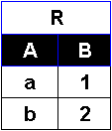
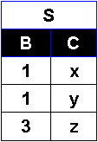
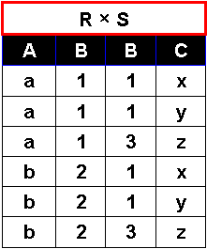
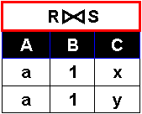
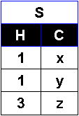
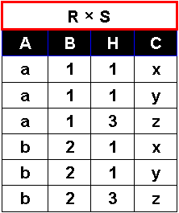
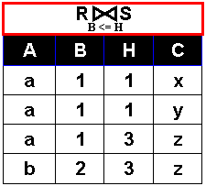
基本数据模型：关系模型III-关系运算之选择-投影-连接
(3)什么情况用连接运算呢?
θ-连接 vs. 连接 vs. 笛卡尔积

Slide 49
基本数据模型：关系模型III-关系运算之选择-投影-连接
(4)小结?
数据库的关系模型起源于规范化“表(Table)”的处理
Table: 以按行按列形式组织及展现的数据
列/字段/属性/数据项(column/field/attribute/data item)
(关系)模式
列名
表名
学生成绩单
表标题(格式)
并
差
交
关系
选择
投影
连接
行/
元组/
记录
( row /
tuple /
record )
表内容(值)
表
积
表/关系
列值
Table中描述了一批相互有关联关系的数据==➔关系

Slide 50
第8讲 应用关系运算进行数据库的查询

Slide 51
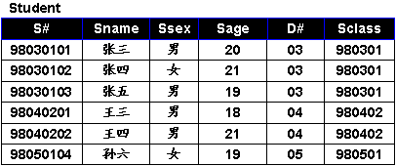
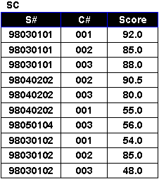
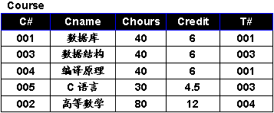
应用关系运算进行数据库的查询
(1)利用关系运算进行查询?
查询表达式
组合各种运算
查询学习课程号为002的学生学号和成绩
σ _{C#=“002”}( )
π_{S#, Score}( )
SC
查询学习课程号为001的学生学号、姓名
σ _{C#=“001”}( )
π_{S#,Sname}( )
Student SC
查询学习课程名称为数据结构的学生学号、姓名和这门课程的成绩
Student SC Course
σ_{Cname=“数据结构”}(Student SC Course)
π_{S#,Sname, Score}(σ_{Cname=“数据结构”}(Student SC Course))

Slide 52
应用关系运算进行数据库的查询
(1)利用关系运算进行查询?
查询表达式
注意连接与积的差别
查询学习课程号为001的学生学号、姓名
σ _{C#=“001”}( )
π_{S#,Sname}( )
Student SC
σ _{C#=“001” ∧ Student.S# = SC.S#} ( )
π_{S#,Sname}( )
Student × SC
连接条件

Slide 53
应用关系运算进行数据库的查询
(2)由关系模型到结构化数据库语言SQL
关系运算式
Π _{列名, … , 列名}(σ _{检索条件} (表名1 × 表名2 × …))
π_{S#,Sname, Score}(σCname=“数据结构” ∧ Student.S#=SC.S# ∧ Course.C#=SC.C#(Student×SC×Course))
数据库语言SQL
  Select 列名 [[, 列名] … ]
  From 表名1 [[, 表名2], …]
  [ Where 检索条件 ] ;
语义：将From后面的所有表串接起来，检索出满足“检索条件”的元组，并按给定的列名及顺序进行投影显示。
Select S#, Sname, Score
From Student, SC, Course
Where Cname=‘数据结构’and Student.S#=SC.S# and Course.C#=SC.C#;

Slide 54
应用关系运算进行数据库的查询
(3)小结?
查询表达式
组合各种运算
关系的基本操作:并/差/积/选择/投影/联结
关系
查询学习课程号为002的学生学号和成绩
σ _{C#=“002”}( )
数据库查询:关系基本操作的各种组合,构造查询表达式—即关系运算式
π_{S#, Score}( )
SC
数据库
查询学习课程号为001的学生学号、姓名
都是围绕表来进行: 两个表串接起来(积和连接),从表中选出若干行(选择),从表中选出若干列(投影),两个表的合并(并)等
σ _{C#=“001”}( )
π_{S#,Sname}( )
表
Student SC
查询学习课程名称为数据结构的学生学号、姓名和这门课程的成绩
Student SC Course
σ_{Cname=“数据结构”}(Student SC Course)
π_{S#,Sname, Score}(σ_{Cname=“数据结构”}(Student SC Course))

